Slide 2
O controle interno no Brasil – Situação atual e perspectivas futuras
Gustavo Ungaro
Presidente do CONACI
Ouvidor Geral do Estado de São Paulo

Slide 3
Constituição Federal
Art. 74. Os Poderes Legislativo, Executivo e Judiciário manterão, de forma integrada, sistema de controle interno com a finalidade de:
I - avaliar o cumprimento das metas previstas no plano plurianual, a execução dos programas de governo e dos orçamentos da União;

Slide 4
Constituição Federal
II - comprovar a legalidade e avaliar os resultados, quanto à eficácia e eficiência, da gestão orçamentária, financeira e patrimonial nos órgãos e entidades da administração federal, bem como da aplicação de recursos públicos por entidades de direito privado;
III - exercer o controle das operações de crédito, avais e garantias, bem como dos direitos e haveres da União;
IV - apoiar o controle externo no exercício de sua missão institucional.

Slide 5
Constituição Federal
§ 1º Os responsáveis pelo controle interno, ao tomarem conhecimento de qualquer irregularidade ou ilegalidade, dela darão ciência ao Tribunal de Contas da União, sob pena de responsabilidade solidária.
§ 2º Qualquer cidadão, partido político, associação ou sindicato é parte legítima para, na forma da lei, denunciar irregularidades ou ilegalidades perante o Tribunal de Contas da União.

Slide 6
Constituição Federal
Art. 70. A fiscalização contábil, financeira, orçamentária, operacional e patrimonial da União e das entidades da administração direta e indireta, quanto à legalidade, legitimidade, economicidade, aplicação das subvenções e renúncia de receitas, será exercida pelo Congresso Nacional, mediante controle externo, e pelo sistema de controle interno de cada Poder.

Slide 7
Constituição Federal
Art. 31. A fiscalização do Município será exercida pelo Poder Legislativo Municipal, mediante controle externo, e pelos sistemas de controle interno do Poder Executivo Municipal, na forma da lei. (...)
§ 2º O parecer prévio, emitido pelo órgão competente sobre as contas que o Prefeito deve anualmente prestar, só deixará de prevalecer por decisão de dois terços dos membros da Câmara Municipal.

Slide 8
PEC nº 45/2009
Atribui ao Controle Interno o caráter de função essencial
ao funcionamento da administração pública
e dá linhas gerais ao seu funcionamento.
Situação Atual: Desarquivada em 1º de abril
– Encaminhada à CCJ para relatoria
do Senador Roberto Rocha (PSB/MA)

Slide 9
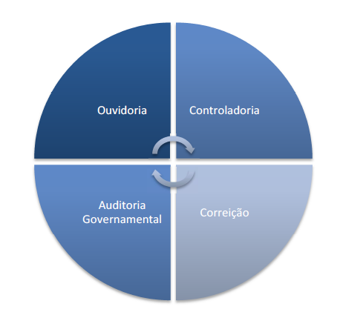
Macrofunções do Controle Interno - PEC nº 45/2009
“Art. 37. .................
XXIII – as atividades do sistema de controle interno, previstas no art. 74, essenciais ao funcionamento da administração pública, contemplarão, em especial, as funções de ouvidoria, controladoria, auditoria governamental e correição, e serão desempenhadas por órgãos de natureza permanente, e exercidas por servidores organizados em carreiras específicas, na forma de lei complementar.” (texto sem emendas)

Slide 10
O Conselho Nacional de Controle Interno – CONACI é uma associação civil que congrega os órgãos de controle interno dos Estados, Distrito Federal, União e Capitais

Slide 11
Qual a finalidade do CONACI ?
O desenvolvimento de uma atuação eficaz no controle da gestão pública, contribuindo para a prevenção e o combate à corrupção e a busca de uma maior integração entre os Órgãos de Controle Interno, de modo a fazer da troca de experiências, conhecimentos e ferramentas, efetivo meio de fortalecimento de suas Instituições e, contribuindo para a plena vigência do Estado Democrático de Direito.

Slide 12
Competências do Conselho (incisos do art. 3º do Estatuto)
Participação na formulação, na implementação e na avaliação das políticas nacionais de gestão pública;
Coordenação e articulação das ações de interesse comum dos Órgãos Estaduais e Municipais de Controle Interno;
Promoção de intercâmbio de informações, de experiências nacionais e internacionais sobre gestão pública e de cooperação técnica entre os seus Membros;
Realização de seminários, conferências, cursos e de outros eventos de interesse dos seus Membros;
Desenvolvimento de programas e projetos de interesse comum dos seus Membros.
Divulgação de atos e ações de interesse do CONACI e de seus Membros.

Slide 13
História do CONACI
O Conselho foi formalizado como tal em 2007, no entanto, suas atividades se iniciaram em 2004, sob a denominação de Fórum Nacional dos Órgãos de Controle Interno dos Estados Brasileiros e do Distrito Federal, no qual se buscava apresentar as experiências dos Órgãos em duas reuniões anuais.

Slide 14
O CONACI HOJE
O Conselho passa por importante reforma em 2010, quando aceita como Membros as Capitais dos Estados, denominando-se Conselho Nacional dos Órgãos de Controle Interno dos Estados, do Distrito Federal e dos Municípios das Capitais.
Em 2011, o Conselho adota a denominação de Conselho Nacional de Controle Interno – CONACI, admitindo-se, em 2013, a Controladoria Geral da União.

Slide 15
O CONACI HOJE
Todos os 26 Estados da Federação são filiados ao CONACI, além do Distrito Federal, da União e de 16 municípios capitais de Estado, totalizando 44 membros.

Slide 16
ACRE | PARAÍBA
ALAGOAS | PARANÁ
AMAPÁ | PERNAMBUCO
AMAZONAS | PIAUÍ
BAHIA | RIO DE JANEIRO
CEARÁ | RIO GRANDE DO NORTE
ESPIRITO SANTO | RIO GRANDE DO SUL
GOIÁS | RONDÔNIA
MARANHÃO | RORAIMA
MATO GROSSO | SANTA CATARINA
MATO GROSSO DO SUL | SÃO PAULO
MINAS GERAIS | SERGIPE
PARÁ | TOCANTINS
ARACAJU | PORTO ALEGRE
BELEM | PORTO VELHO
BELO HORIZONTE | RECIFE
FLORIANÓPOLIS | RIO BRANCO
FORTALEZA | RIO DE JANEIRO
MACAPÁ | SÃO LUÍS
MACEIÓ | SÃO PAULO
NATAL | VITORIA
UNIÃO | DISTRITO FEDERAL

Slide 17
O CONTROLE INTERNO NO BRASIL
Perfil dos Órgãos de Controle Associados ao CONACI:
diagnóstico de organização e funcionamento (2012-13)
Universo da Pesquisa:
33 Órgãos centrais de Controle Interno
26 Estaduais + DF
6 Municipais

Slide 18
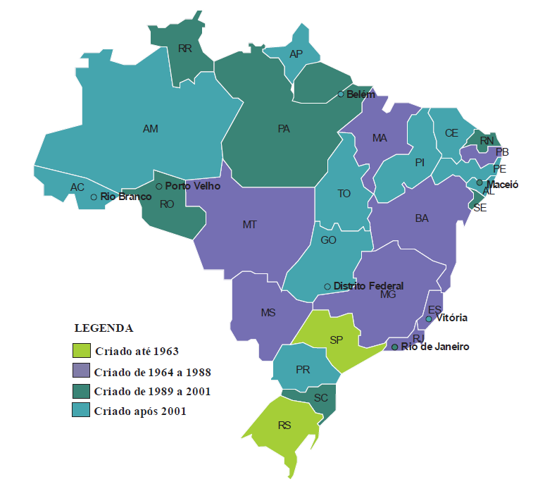
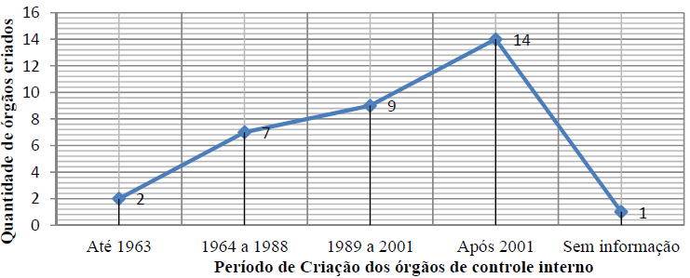
Criação dos Órgãos de Controle Interno no tempo
Mais da metade dos órgãos foi criada após o ano 2001, ano de aprovação da Lei de Responsabilidade Fiscal.

Slide 19
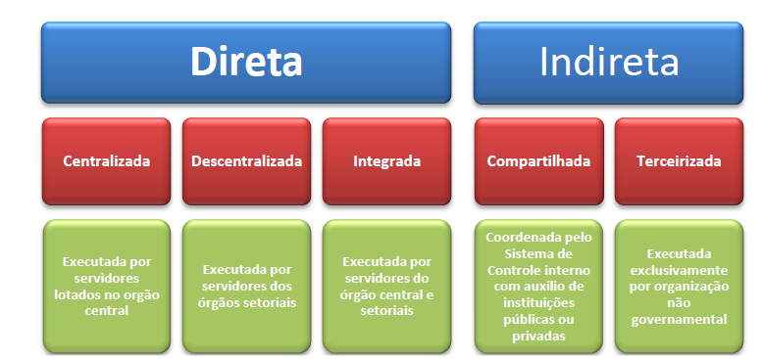
Formas de Execução de Auditorias

Slide 20
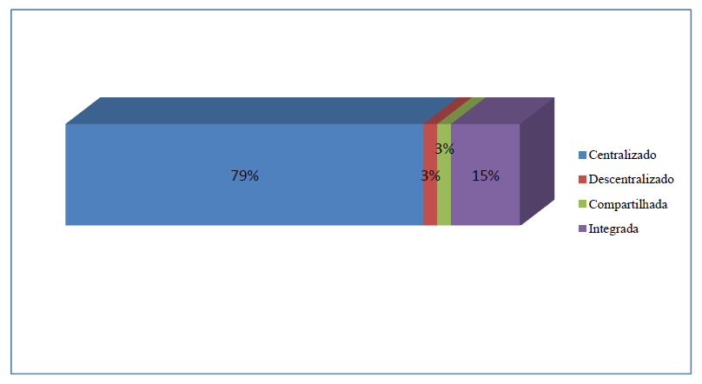
Forma de Atuação

Slide 21
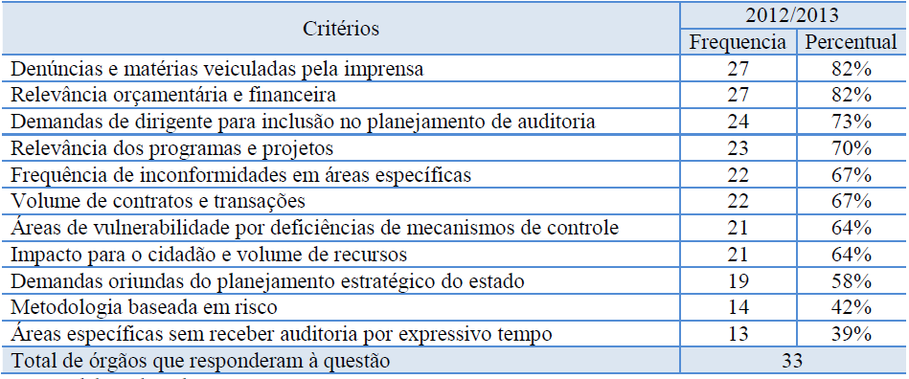
Critérios adotados para definição de auditorias

Slide 22
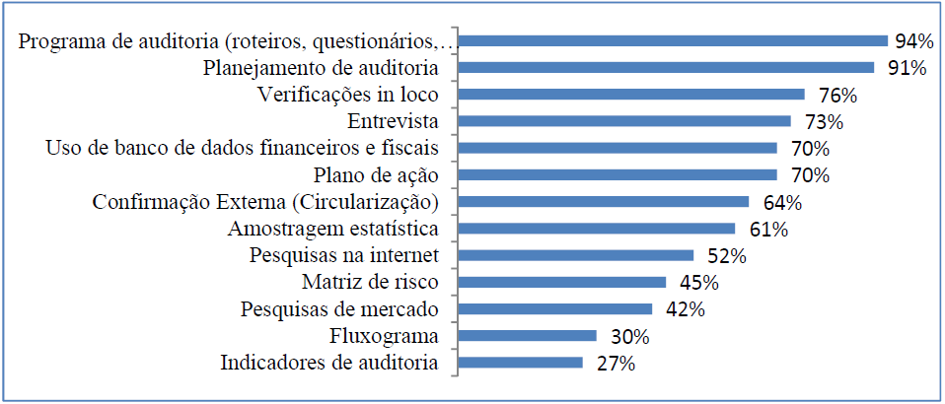
Metodologia

Slide 23
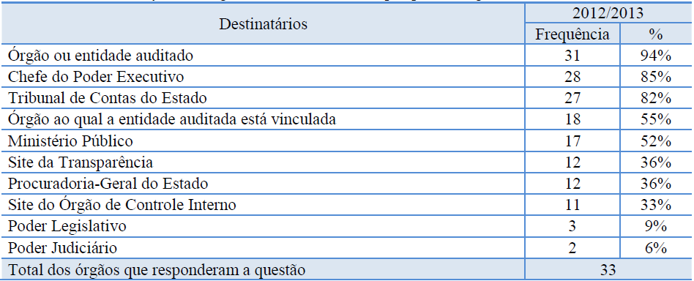
Destino dos produtos das Auditorias

Slide 24
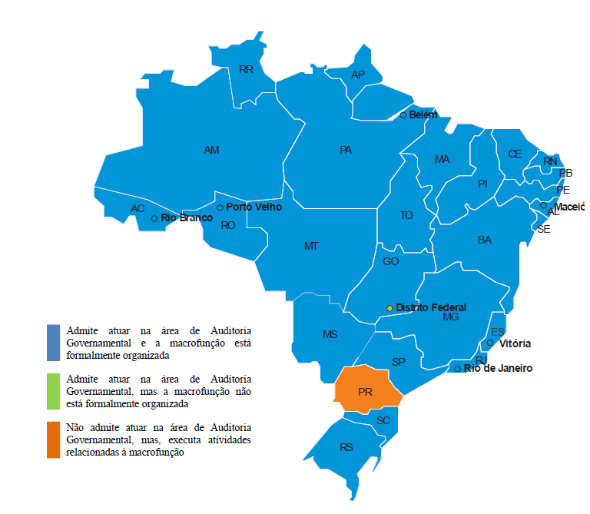
Auditoria Governamental

Slide 25
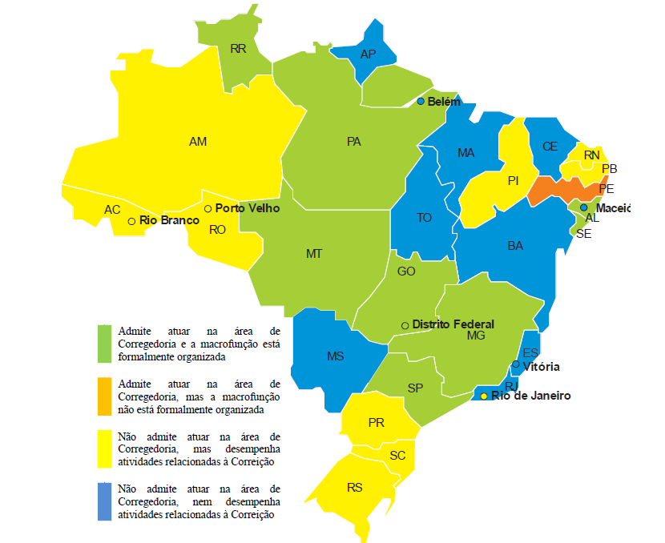
Corregedoria

Slide 26
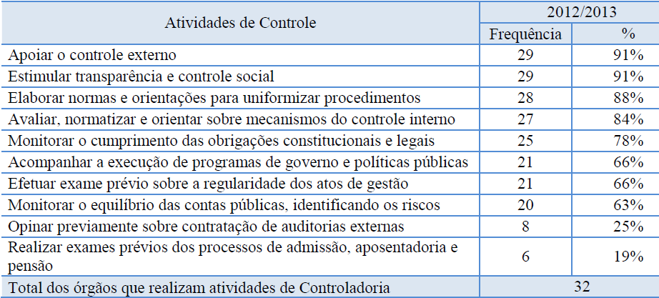
Controladoria

Slide 27
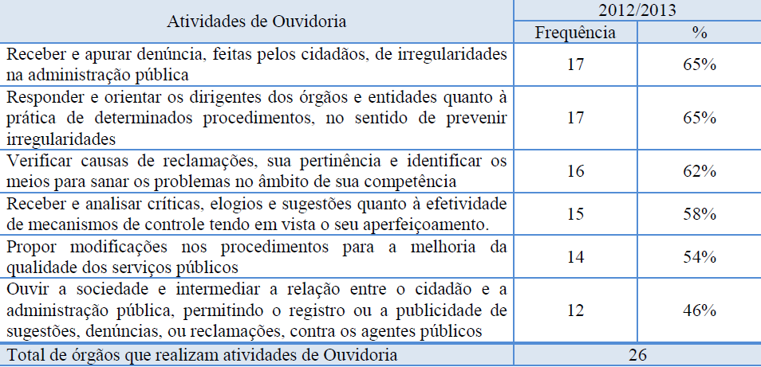
Ouvidoria

Slide 28
Atividades Complementares
Prestação de Contas do Governador
Atendimento de Demandas do Tribunal de Contas
91% dos pesquisados elaboram algum tipo de documento
para o Tribunal de Contas, sendo os mais comuns:
Pareceres de Auditoria (73%)
Relatório de Controle Interno (67%)
Certificado de Auditoria (40%)

Slide 29
TRANSPARÊNCIA PÚBLICA
lmello@sp.gov.br

Slide 30
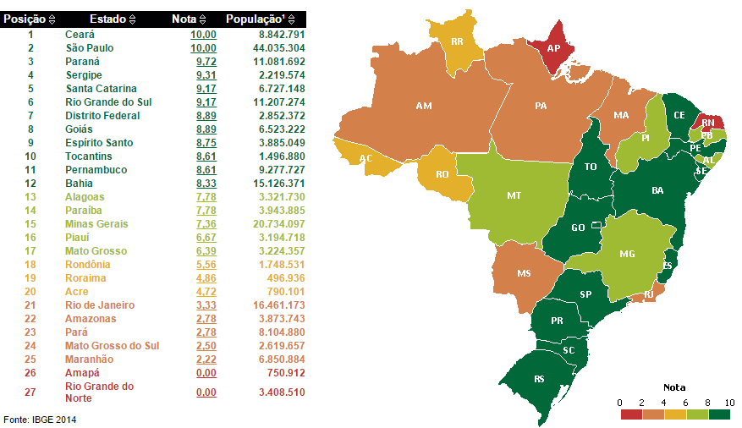

Slide 31
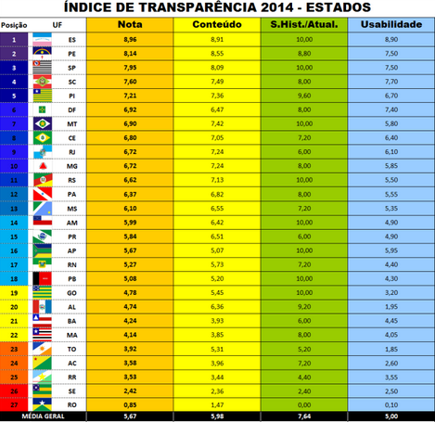

Slide 32
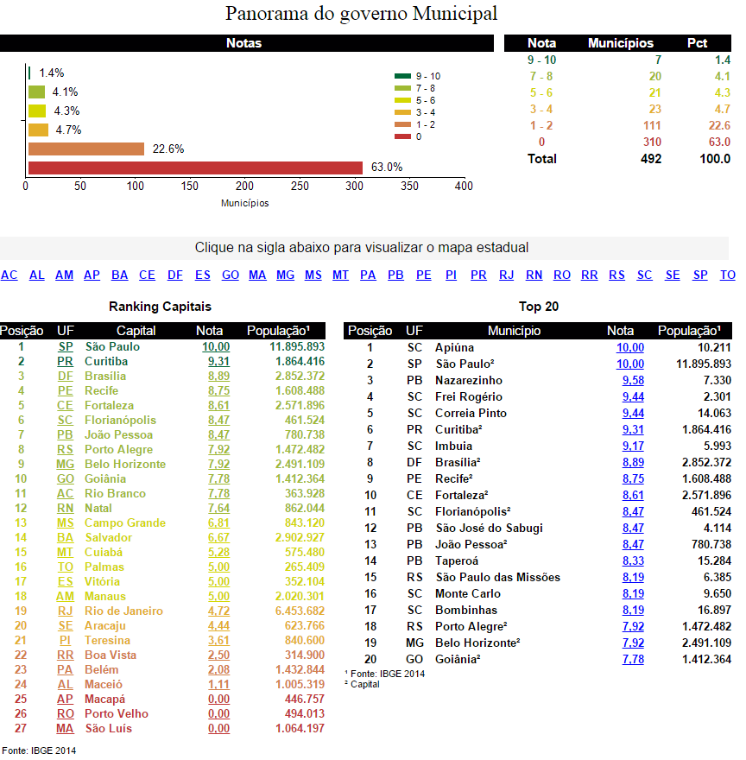

Slide 33
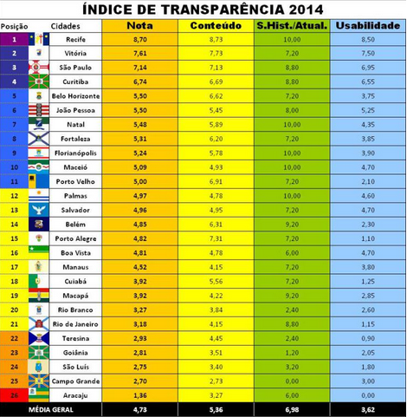

Slide 34
Gustavo Ungaro
presidencia@conaci.org.br

